Slide 1
EdgeConnect:
Structure Guided Image Inpainting using Edge Prediction
智能视频监控
课程答辩
答辩人：陈鹤丹

Slide 2
01
引言
图像修复的概念、算法发展
02
算法介绍
EdgeConnect: Structure Guided Image Inpainting using Edge Prediction
03
实验
结果展示

Slide 3
1
引言
图像修复的概念、算法发展

Slide 4
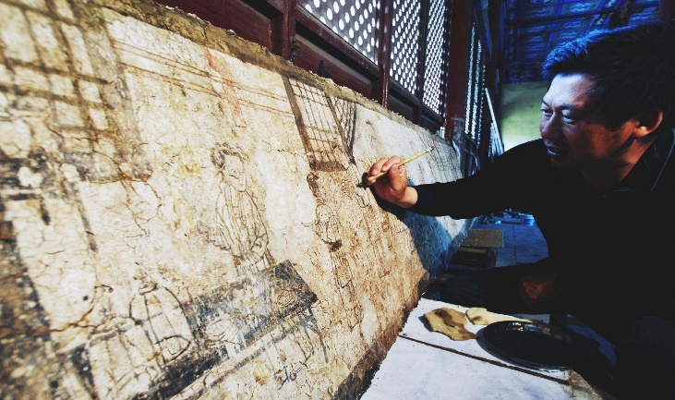
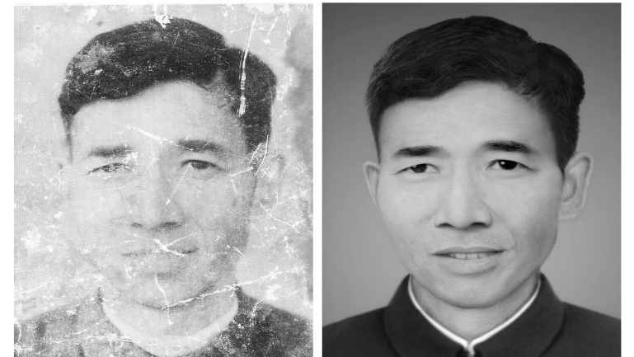
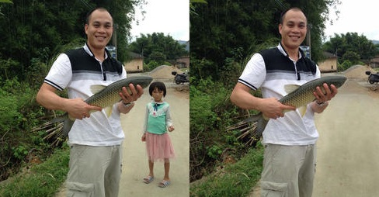
1 引言——图像修复概念的发展
早期的图像修复
狭义的图像修复
广义的图像修复
画家针对艺术品（如壁画、雕刻等）进行重新描绘和上色的过程
狭义的图像修复指对受损（褪色、缺失、染色等）的图像进行修补工作
现代数码设备产生的图像通常不会随着时间受损。
物体去除也是图像修复的一个重要应用
Notes:
储存图像的载体在变化

Slide 5
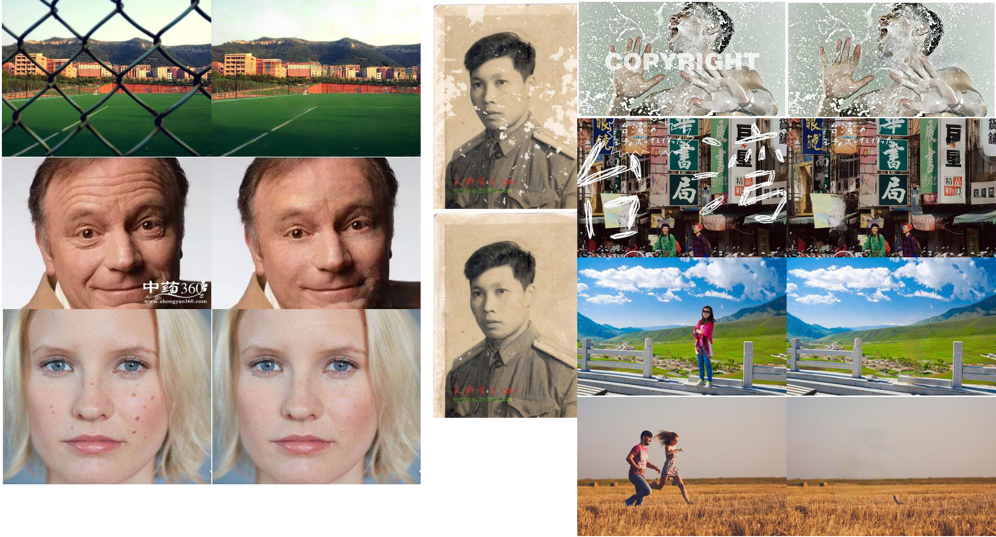
1 引言——应用示例
应用示例
Notes:
应用：物体去除、去水印、去痘、缺损修复

Slide 6
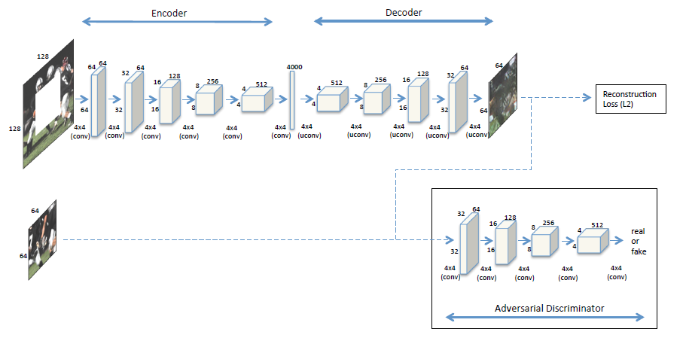
1 引言——图像修复算法的发展
Context Encoders: Feature Learning by Inpainting^{[1]}
图像修复的传统方法
图像修复的机器学习算法
通过生成对抗网络（GAN）结构来学习一个端到端的图像修复网络
vs
根据物理学中的信息扩散原理，将已知信息沿着等照度线的方向不断向内传播
根据图像的纹理特征在原图中进行匹配，用匹配到的区域作为参考来进行修复
缺失区域较小
缺失区域较大
[1] D. Pathak, P. Krahenbuhl, J. Donahue, T. Darrell, and A. A. Efros. Context Encoders: Feature Learning by Inpainting[C]. IEEE Conference on Computer Vision and Pattern Recognition, 2016.
Notes:
传统方法无法理解图像的高层次信息，例如结构、语义，同时也无法生成独特的内容，因为假设缺失信息是可以在背景找到的

Slide 7
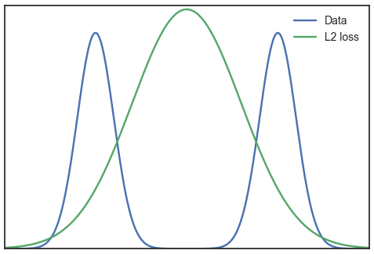
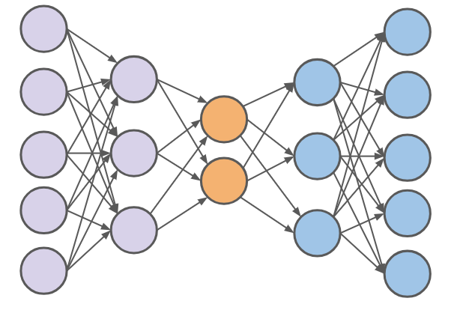
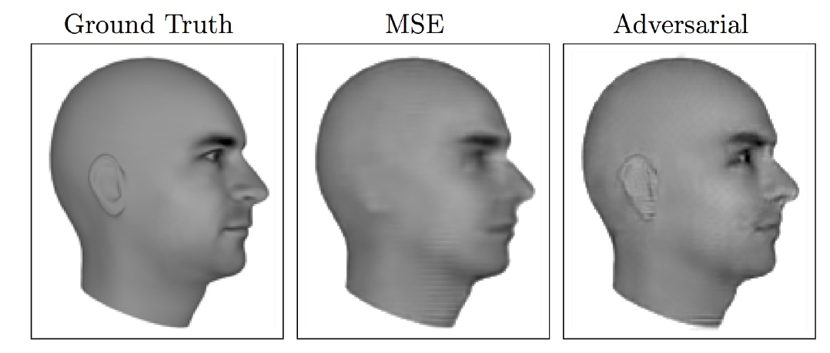
1 引言——深度学习方法的关键
对图像修复算法而言，需要修复的区域默认是已知的
对修复软件而言，待修复的区域需要人工标注，耗时耗力
标注的准确性会大大影响修复结果的好坏
因此，对实际应用软件来说，标注过程的重要性不亚于图像修复过程
输入层和输出层大小相同
中间层特征的维度小于输入
压缩数据，降低特征维度
使网络学到主要、高层次特征
进一步学习如何修复结构信息
现有图像修复软件多基于传统算法，效果不理想
算法耗时与待修复区域大小呈正相关
只支持对单张图片进行处理或多张处理效果不理想
×算法结果不理想
×标注过程繁琐
生成对抗网络
编码-解码网络结构
Notes:
图像修复是病态问题，且真实数据是多峰分布的，假如我们用MSE作为损失函数，其潜在的假设是我们采集到的样本是都来在同一个高斯分布。所以用对抗网络，其实就是一种网络来自己学习的损失函数。

Slide 8
2
论文介绍
EdgeConnect:
Structure Guided Image Inpainting
using Edge Prediction

Slide 9
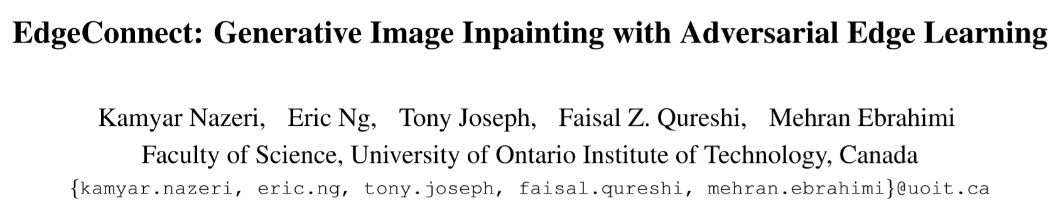
2 论文介绍

Slide 10
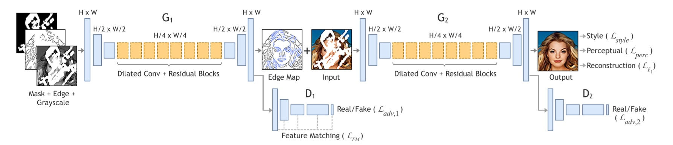
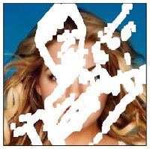
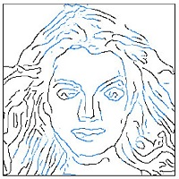
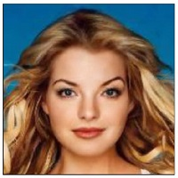
2 论文介绍——整体思路
先描边
再上色
→

Slide 11
2 论文介绍——算法流程
分而治之
图像修复
通过将图像修复分为“描边”和“上色”两个子任务，解耦了高频信息和低频信息的修复问题。将一个大的、复杂的问题拆分成小的、简单的问题，从而使得原问题更容易解决
边缘生成
将生成的完整边缘图作为先验信息，用其指导图像修复网络进行修复（低频信息）。
现存问题
现存图像修复算法虽然能够生成具有结构意义的缺失区域，但生成的区域通常是模糊的，或者有人工痕迹，这表明这些方法难以准确重建图像的高频信息（纹理、边缘等信息）
给定图像已知部分的边缘和灰度图，通过网络预测缺失区域的边缘（高频信息）。
Notes:
同时我们可以注意到，图像的结构，即高频信息，可以在图像的边缘图中得到
很好的表示，因此基于边缘信息进行图像修复可以强制网络生成精细的细节，产生更加出色
的结果。

Slide 12
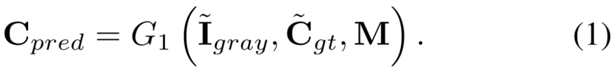
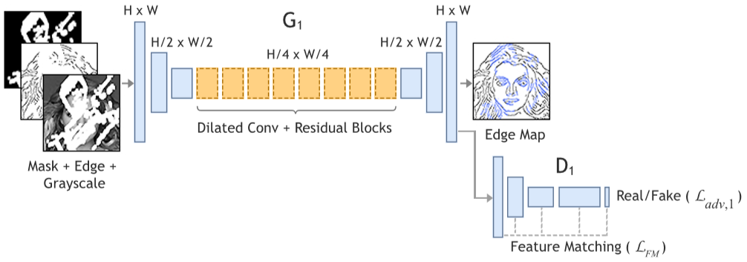


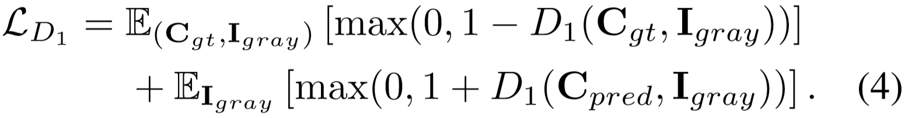
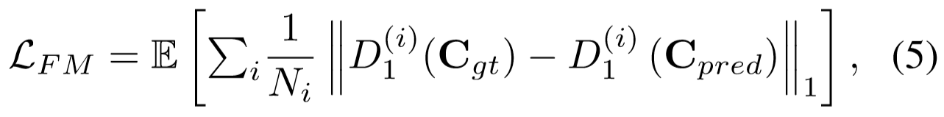
2 论文介绍——边缘生成
边缘生成

Slide 13
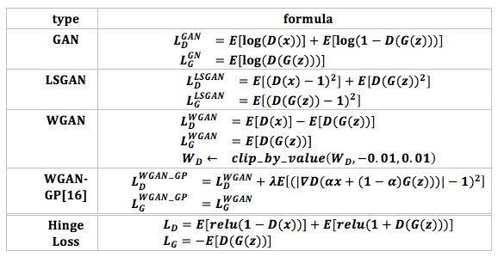
2 论文介绍——边缘生成
Geometric gan^{[2]}
[2] Lim J H, Ye J C. Geometric gan[J]. arXiv preprint arXiv:1705.02894, 2017.

Slide 14
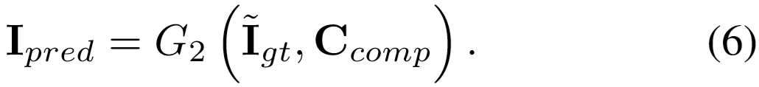

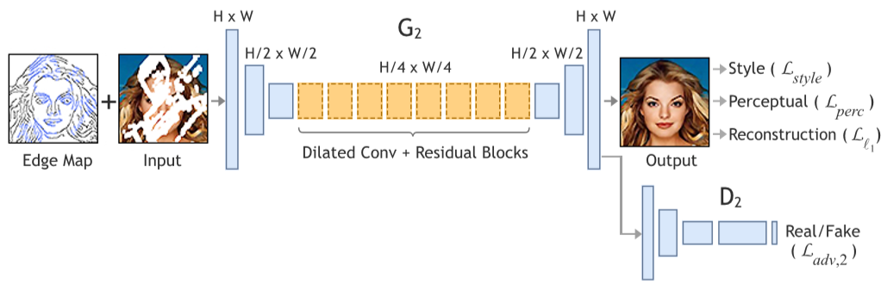
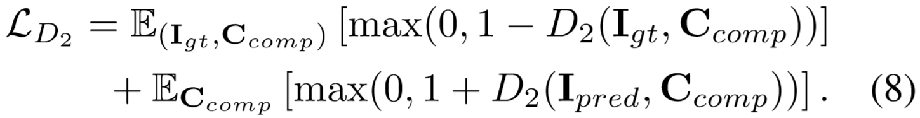
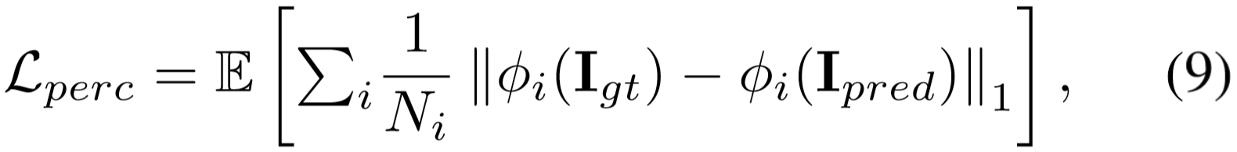


2 论文介绍——图像修复
图像修复

Slide 15
3
实验
结果展示

Slide 16
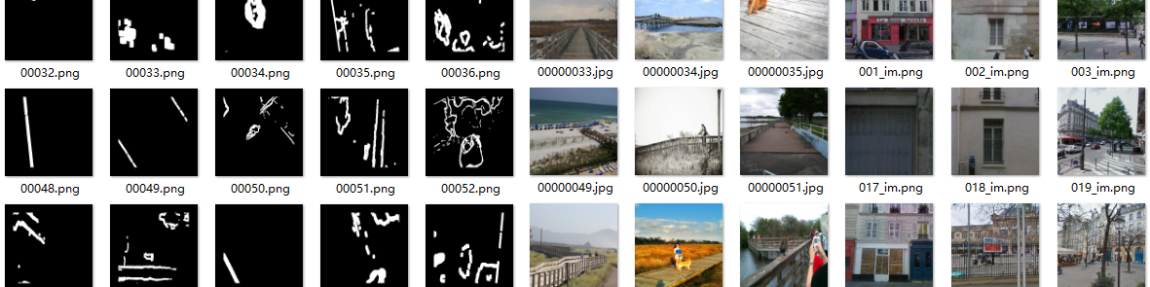
3 实验——数据集
数据集
来自论文^{[3]}的随机不规则mask数据集，以及人脸数据集CelebA、CelebHQ、自然场景数据集Places2和街景数据集Paris StreetView。
[3] Liu G, Reda F A, Shih K J, et al. Image inpainting for irregular holes using partial convolutions[C]//Proceedings of the European Conference on Computer Vision (ECCV). 2018: 85-100.

Slide 17
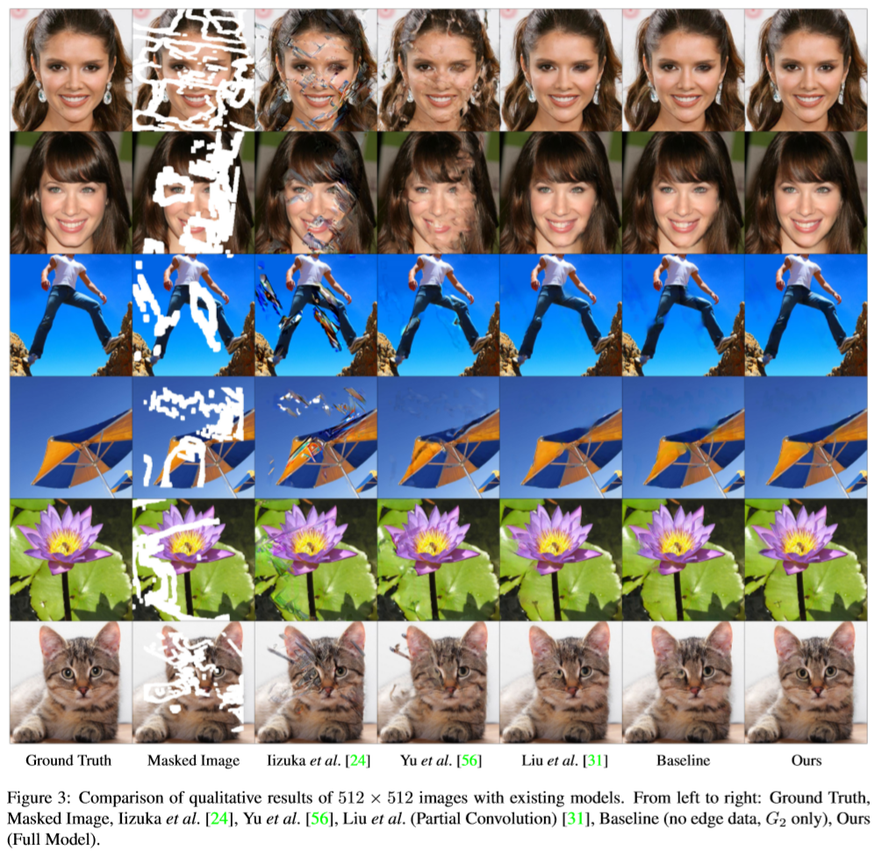
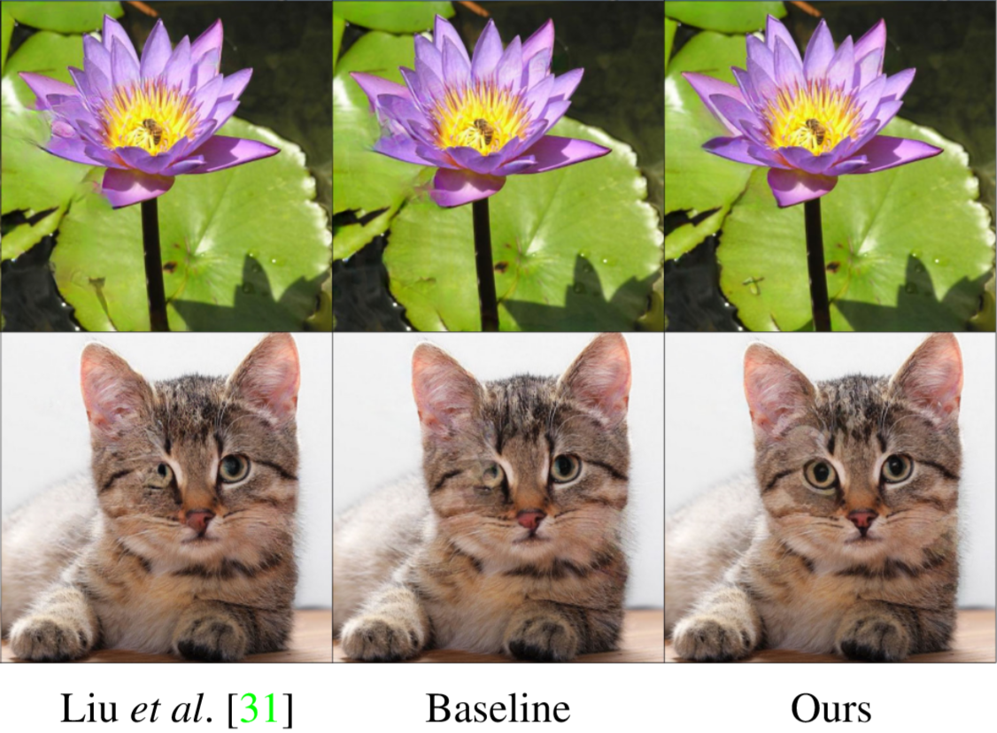
3 实验结果

Slide 18
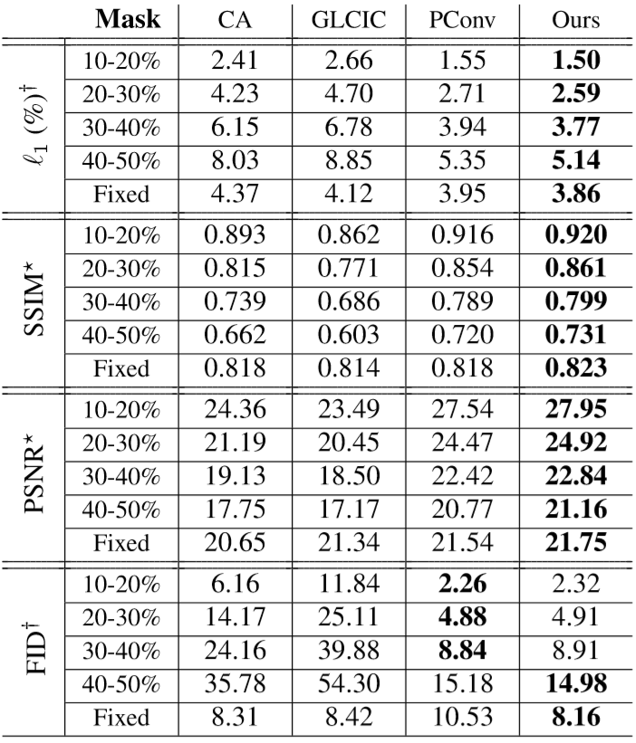
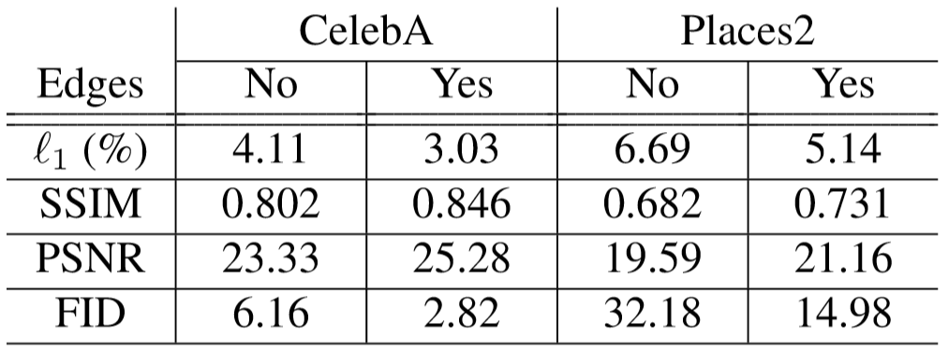
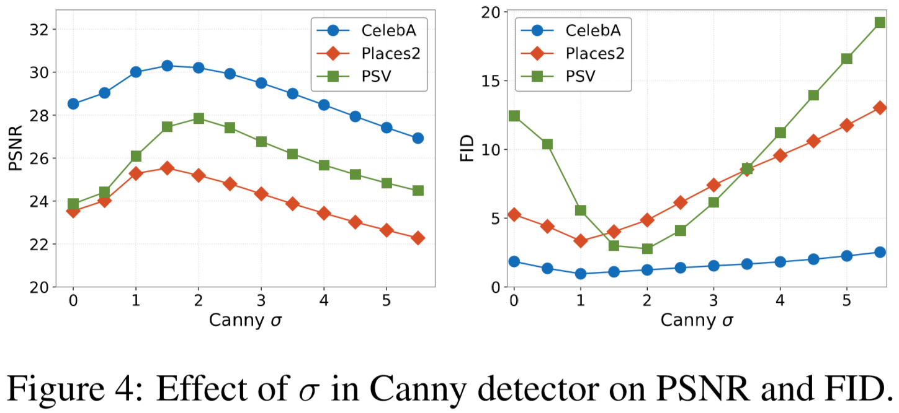
3 实验指标

Slide 19
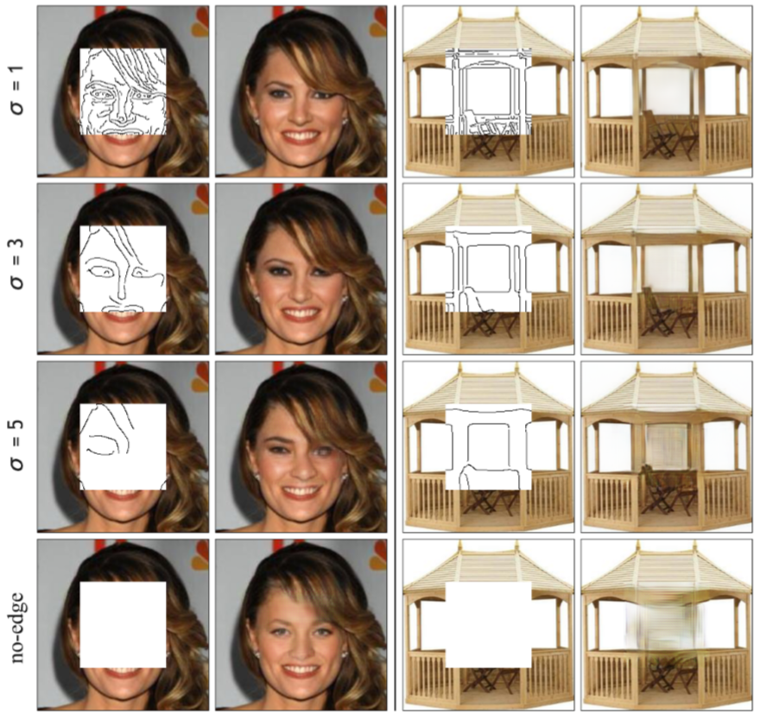
3 实验指标

Slide 20
总结
优点
两段式的端到端修复网络
边缘生成器用于修复边缘信息
通过边缘先验指导图像修复网络
缺点
网络训练过程较复杂
边缘提取需要控制超参数
边缘信息未必是最好的先验信息
Notes:
解耦了图像的高频信息和低频修复问题

Slide 21
Q&A
Q
A
谢谢观看！
&
恳请各位批评指正！

